Slide 1
جلسه دفاع پایان‌نامه کارشناسی
بهینه‌سازی نانوآنتن پلاسمونی طلا
تحلیل و بهینه‌سازی برهم‌کنش گسیلنده کوانتومی با نانومیله کلاهک‌دار به روش 3D-FDTD
استاد راهنما
پژوهشگر
دکتر مالک باقری هارونی
سید محمد پارسا مولایی طبری

Slide 2

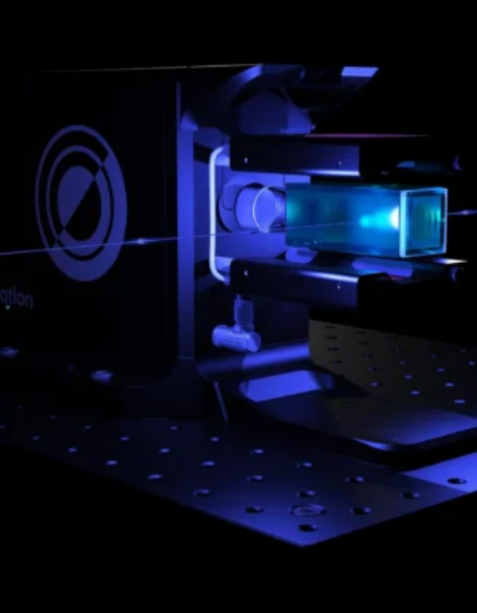
چشمه‌های تک‌فوتونی
مخابرات کوانتومی
نیاز حیاتی به تولید فوتون‌های کاملاً منفرد و پرسرعت.
اثر پورسل
تسریع چشمگیر نرخ گسیل توسط محیط ساختاریافته.

Slide 3


چالش اساسی در میدان نزدیک
خاموشی غیرتابشی
VS
تقویت تابشی
اتلاف شدید اهمی و حرارتی در فواصل زیر ۵ نانومتر.
جفت‌شدگی ایده‌آل فوتون با پلاسمون سطحی.

Slide 4
اهداف پژوهش
فاصله بهینه
تفکیک توان
شبیه‌سازی دقیق
یافتن گاف طلایی برای بیشینه‌سازی بازده کوانتومی.
جداسازی دقیق نرخ تابش مفید از اتلاف اهمی.
حل سه‌بعدی معادلات ماکسول با روش 3D-FDTD.

Slide 5


چارچوب نظری
الگوریتم محاسباتی
(Yee)
شبکه یی : گسسته‌سازی فضا-زمان معادلات
شرایط مرزی : حذف کامل بازتاب‌های عددی مزاحم
PLM
مانیتور انتقال : پایش جعبه‌ای انرژی تابشی و غیرتابشی

Slide 6
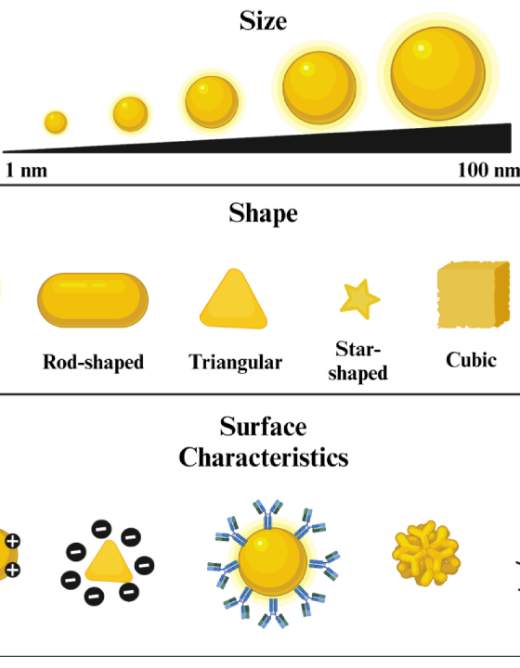
هندسه نانومیله طلا
۶۰ نانومتر
طول کل
۲۰ نانومتر
قطر مقطع
۱۰ نانومتر
شعاع انحنای کلاهک

Slide 7
تحلیل طیفی اثر پورسل
قله تابشی
قله تاریک
طول موج ۶۰۷ نانومتر
طول موج ۵۱۵ نانومتر
۴۲۰۰
۷۲۰۰
تشدید طولی و پنجره تابشی
فاکتور پورسل کاملاً اتلافی

Slide 8
پایش انرژی در فضای دوردست
تقویت تابش خالص
۲۵۲×
افزایش نرخ تابش فوتون‌ها نسبت به خلأ در طول موج تشدید

Slide 9
پویش فاصله فضایی (گاف)
۲۰ نانومتر
۵ نانومتر
۳ نانومتر
۷۴٪
۱۹٪
۶٪
ناحیه بهینه عملکرد آنتن
غلبه اتلاف اهمی بر تابش
خاموشی شدید غیرتابشی

Slide 10

گاف طلایی طراحی
۷۴٪
بیشینه بازده کوانتومی در فاصله طلایی ۱۰ تا ۲۰ نانومتر

Slide 11
برتری نانومیله بر نانوکره
تقویت فوق‌العاده
جداسازی طیفی
۳۵ تا ۶۰ برابر تقویت تابشی بیشتر نسبت به کره هم‌حجم
فاصله ایمن تشدید طولی از ناحیه پرتلفات بین‌نواری طلا

Slide 12
ناهمسانگردی جهتی
نسبت پاسخ طولی به عرضی
۴۱×
عملکرد بی‌نظیر به عنوان فیلتر قطبشی نانومتری.

Slide 13

دستاورد های کلیدی
پرهیز مطلق از فواصل زیر ۵ نانومتر (خاموشی)
کارایی بیشینه سیستم در گاف ۱۰ تا ۲۰ نانومتر
برتری قاطع هندسه میله‌ای در مخابرات کوانتومی

Slide 14

پرسش و پاسخ
از توجه و زمان شما سپاسگزارم

Slide 15



Image Sources
https://quantumzeitgeist.com/wp-content/uploads/laser.webp
Source: quantumzeitgeist.com
https://www.preprints.org/frontend/picture/ms_xml/manuscript/c1d43cd37bc69524df449f86e7f98a94/preprints-122112-g002.png
Source: www.preprints.org
https://img.magnific.com/premium-vector/light-golden-wave-trail-with-sparkling-energy-flow-abstract-glowing-lines_220217-10009.jpg?semt=ais_hybrid&w=740&q=80
Source: www.magnific.com

